Slide 3
Nam đang trên đường đến lớp học nhưng lại bị rất nhiều vật cản đường. Em hãy giúp Nam đến lớp đúng giờ bằng cách trả lời các câu hỏi để những vật cản đó biến mất nhé!
Notes:
Nhấn vào các vật cản trên đường để đến câu hỏi. Nhấn vào mặt trời để sang slide bài mới

Slide 4
Tính: 5 x 2 x 7 = ?
A
B
70
75
C
D
65
80
Notes:
Nhấn vào hình cậu bé đi xe đạp để quay về silde câu hỏi

Slide 5
Tính: 6 x 3 x 5 = ?
A
B
95
85
C
D
100
90
Notes:
Nhấn vào hình cậu bé đi xe đạp để quay về silde câu hỏi

Slide 6
Tính: 8 x 3 x 5= ?
A
B
110
115
C
D
120
125
Notes:
Nhấn vào hình cậu bé đi xe đạp để quay về silde câu hỏi

Slide 7
Tính: 5 x 7 x 4 = ?
A
B
135
140
C
D
130
145
Notes:
Nhấn vào hình cậu bé đi xe đạp để quay về silde câu hỏi

Slide 9
1. Số?
a | b | c | a x b | b x a | (a x b) x c | a x (b x c)
7 | 5 | 2 | ? | ? | ? | ?
8 | 3 | 3 | ? | ? | ? | ?
10 | 2 | 4 | ? | ? | ? | ?
35
35
70
70
24
24
72
72
20
20
80
80

Slide 10
2. Biết 9 x 68 130 = 613 170 và 613 170 x 5 = 3 065 850.
Không thực hiện phép tính, em hãy cho biết giá trị của mỗi biểu thức sau:
68 130 x 9 5 x 613 170
9 x 68 130 x 5 5 x 9 x 68 130
9 x 68 130 = 68 130 x 9 = 613 170 (tính chất giao hoán của phép nhân)
613 170 x 5 = 5 x 613 170 = 3 065 850 (tính chất giao hoán của phép nhân)
9 x 68 130 x 5 = (9 x 68 130 ) x 5
= 613 170 x 5= 3 065 850
(tính chất kết hợp của phép nhân )
5 x 9 x 68 130 = 5 x (9 x 68 130 )
= 5 x 613 170 = 3 065 850
(tính chất kết hợp của phép nhân )

Slide 11
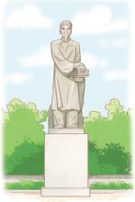
3
Giải ô chữ dưới đây
400
240
300
600
L | ? | Q | ? | ? | Đ | ? | N
Ê
U
Ý
Ô
Biết rằng:
4 x 20 x 5
= 400
Ê
Ý
4 x 25 x 3
= 300
Ô
6 x 50 x 2
= 600
U
2 x 30 x 4
= 240

Slide 12
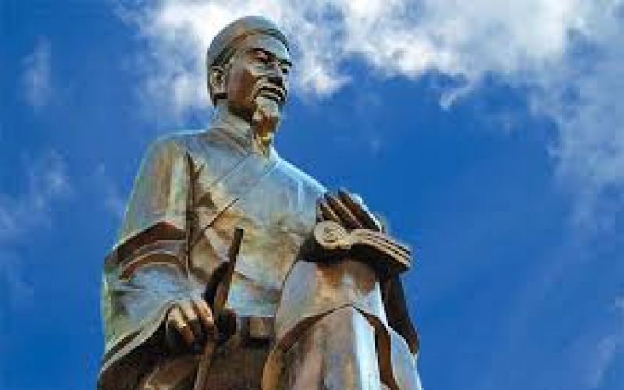
Lê Quý Đôn, tên lúc nhỏ là Lê Danh Phương, tự Doãn Hậu, hiệu Quế Đường, là vị quan thời Lê trung hưng, cũng là nhà thơ và được mệnh danh là "nhà bác học lớn của Việt Nam trong thời phong kiến"

Slide 13
4
Số?
a) 104 x 7 = 7 x
b) 9 x 30 = ( + 10) x 9
c) (6 x 15) x 21 = 6 x ( x 21)
d) 23 x 3 x 4 = 4 x = 12 x
104
?
20
?
15
?
69
?
?
23

Slide 16
Tính bằng cách thuận tiện nhất:
25 x 8 x 4 = ?...
= (25 x 4 ) x 8
= 100 x 8 = 800
Notes:
Gv cài Developer để điền từ vào chỗ trống

